Slide 1
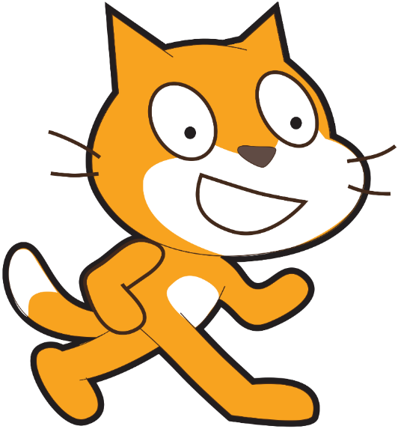
Створення та виконання алгоритмів з розгалуженням та циклами
За новою програмою
Урок 23

Slide 2
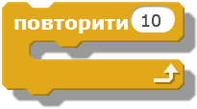
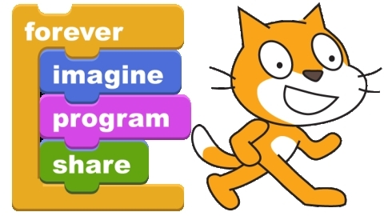
Сьогодні ви:
Розділ 4 § 23
розглянете алгоритми із заданою кількістю повторень;
навчитеся створювати алгоритми із заданою кількістю повторень у середовищі Скретч.

Slide 3
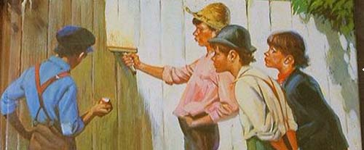
Створення та виконання алгоритмів
Розділ 4 § 23
Одним із найвідоміших героїв американського письменника Марка Твена є Том Сойєр. Пригадайте, як йому довелося у вихідний день білити паркан.

Slide 4
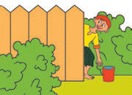
Створення та виконання алгоритмів
Розділ 4 § 23
Складемо для Тома алгоритм фарбування паркана. Візьмемо як приклад паркан із 2 дощечок.
Підготуй пензель і фарбу.
Набери фарбу на пензель.
Пофарбуй першу дощечку.
Набери фарбу на пензель.
Пофарбуй другу дощечку.
Прибери пензель і фарбу.

Slide 5
Створення та виконання алгоритмів
Розділ 4 § 23
Алгоритм фарбування двох дощечок містить 6 команд. А скільки команд буде в алгоритмі, якщо потрібно пофарбувати 100 дощечок?
Відповідь:
6 команд
У поданому алгоритмі деякі команди повторюються. Якщо відомо, скільки разів слід виконати певні команди, використовують алгоритм із заданою кількістю повторень.

Slide 6
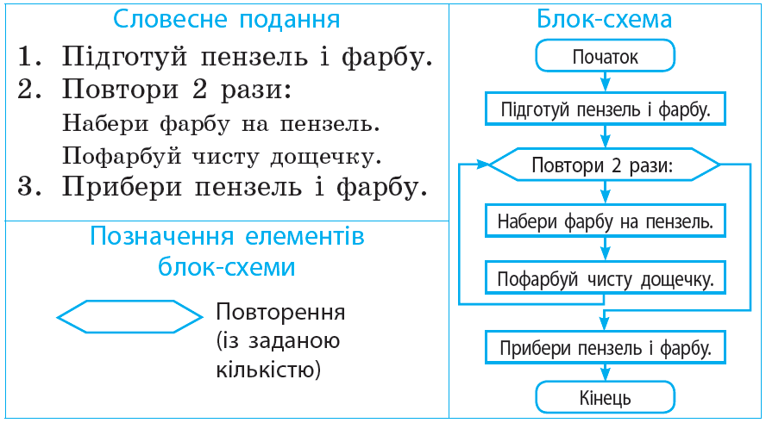
Подамо алгоритм фарбування паркана у вигляді алгоритму із заданою кількістю повторень.
Розділ 4 § 23

Slide 7
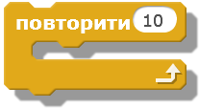
Створення та виконання алгоритмів
Розділ 4 § 23
У середовищі Скретч для реалізації алгоритмів із заданою кількістю повторень існує команда Повторити N з групи Керувати (де N — кількість повторень).
Кількість повторень
Команда

Slide 8
Створення та виконання алгоритмів
Розділ 4 § 23
Рудий кіт вирішив перевірити, як Том Сойєр пофарбував паркан. Визначте, якої форми паркан, якщо Рудий кіт обійшов його за поданим скриптом.
Відповідь:
Квадратної

Slide 9
Цікавинки
Розділ 4 § 23
Однією з найпопулярніших мов програмування для навчання дітей основам програмування досі залишається мова Лого (англ. Logo), розроблена Сеймуром Пейпертом та Ідіт Харель ще в 1967 р. Як продовження ідей мови Лого, в 2007 р. було створено середовище програмування Скретч.

Slide 10
Запитання і завдання
Розділ 4 § 23
Що таке алгоритм із заданою кількістю повторень?
У якому елементі блок-схеми зазначається кількість повторень?
За допомогою якої команди можна реалізувати алгоритм із заданою кількістю повторень у середовищі Скретч?

Slide 11
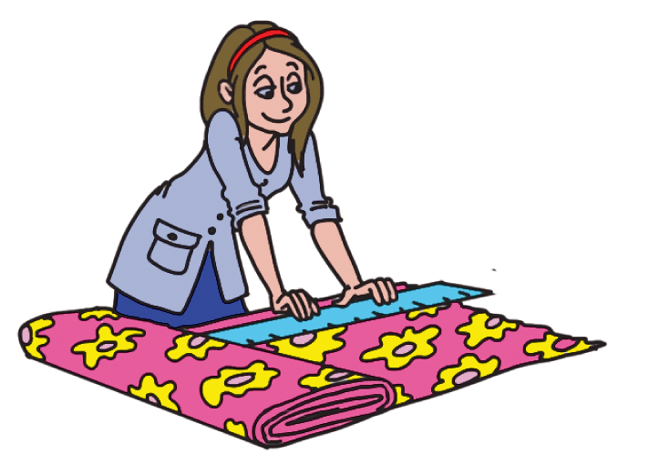
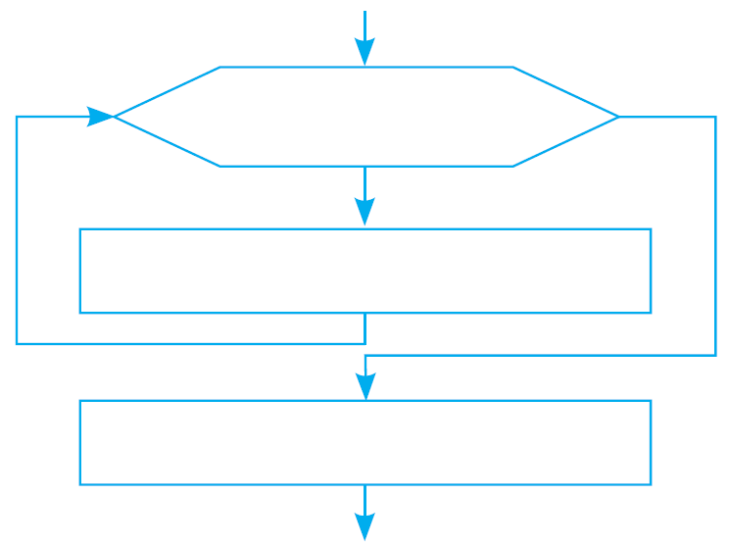
Запитання і завдання
Розділ 4 § 23
Подайте прислів'я «Сім раз відмір — один раз відріж» за допомогою алгоритму. Заповніть фрагмент блок-схеми.
Повтори 7 разів
Відмір
Слова для вставлення:
відмір, повтори 7 разів, відріж.
Відріж

Slide 12
Запитання і завдання
Розділ 4 § 23
Обведіть результат виконання поданого скрипта.

Slide 13
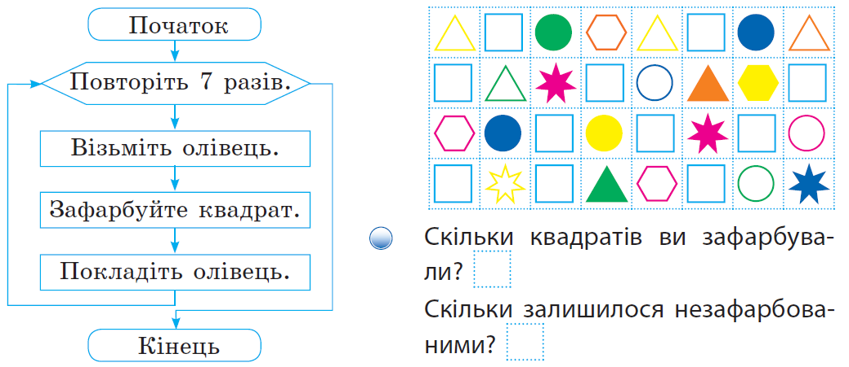
Запитання і завдання
Розділ 4 § 23
Виконайте алгоритм, поданий у вигляді блок-схеми.
7
4

Slide 14
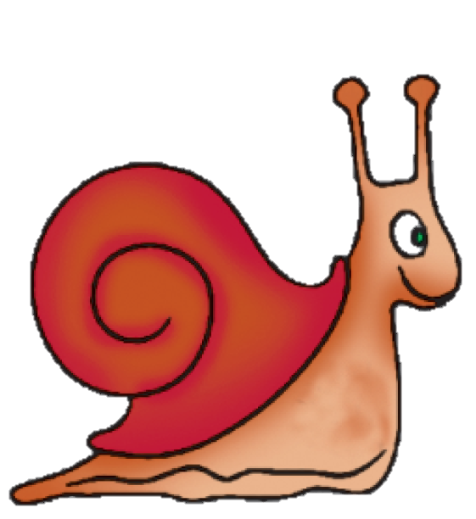
Запитання і завдання
Розділ 4 § 23
Равлик проповз за перший день 10 см, а за кожний наступний він проповзав на 3 см більше. Яку відстань проповз равлик за тиждень?
10
13
16
19
22
25
28
133 см.

Slide 15
Працюємо за комп’ютером
Розділ 4 § 23

Slide 16
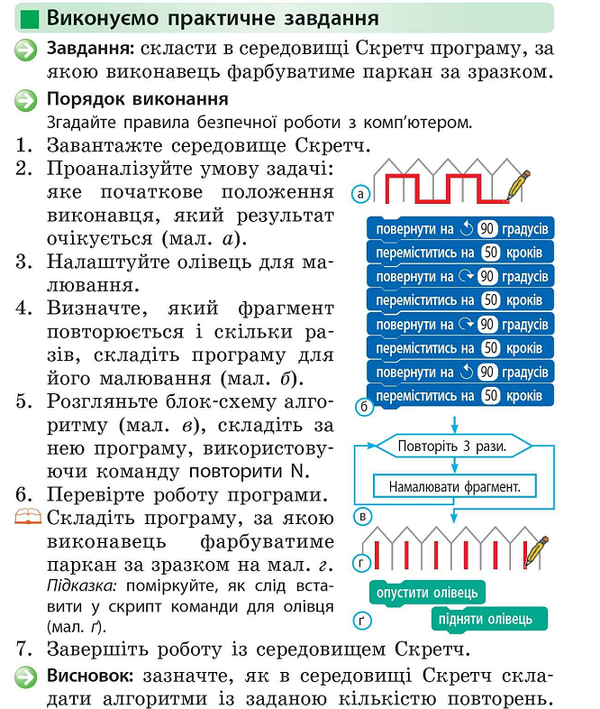
Працюємо за комп’ютером
Розділ 4 § 23
Виконайте практичне завдання

Slide 17
Дякую за увагу!
За новою програмою
Урок 23

